Slide 1

Capitolo 10
Flussi e file:
libreria standard di Input/Output
Presenta: Massimo Orazio Spata, PhD
Notes:
1

Slide 2
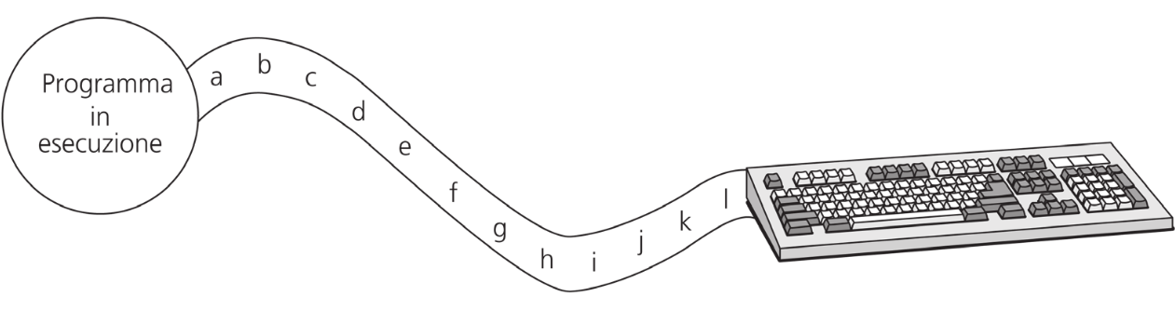

Flusso (stream)
astrazione che rappresenta un flusso di dati che scorre tra un programma produttore ed un programma consumatore
"standard input": corrente di bytes che fluisce (normalmente) dalla tastiera verso un programma in esecuzione sulla CPU
"standard output" come un flusso che scorre dalla CPU verso un dispositivo di uscita
"estrarre da un flusso": ricezione dati da un dispositivo di input
"inserire in un flusso": trasmissione di dati ad un dispositivo di output.

Slide 3
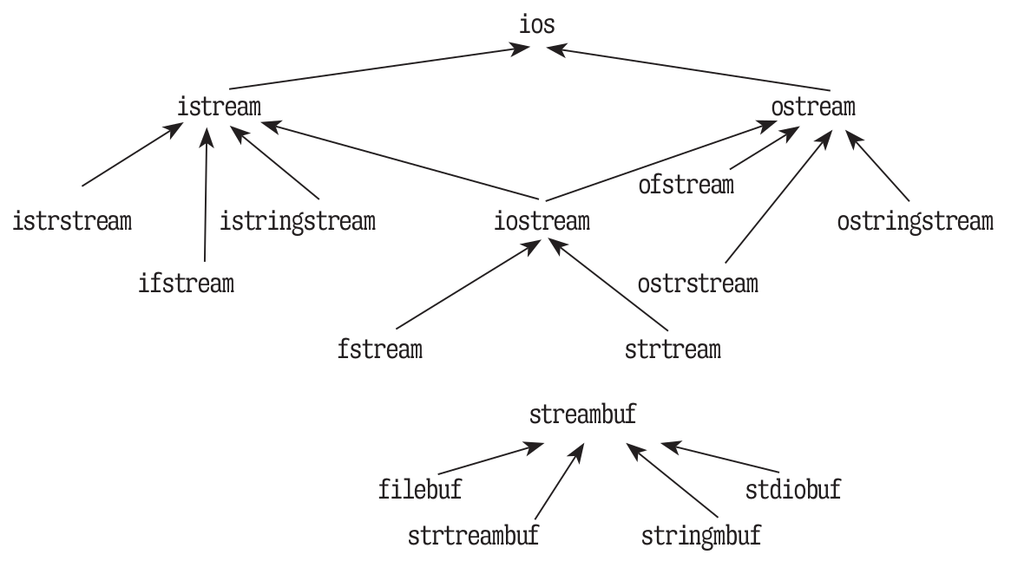
libreria <iostream>
al momento distribuita su quattro header files:
  <iostream> classi istream, ostream ed iostream per le
  operazioni di I/O con i flussi di input ed output standard, nonché gli oggetti cout, cin, cerr e clog che si utilizzano nella maggior parte dei programmi C++ (Tabella 10.1)
  <fstream> classi ifstream, ofstream ed fstream per operazioni di I/O su files (memoria di massa).
  <sstream> classi istringstream ed ostringstream.
  <strstream> classi istrstream, ostrstream e strstream per formattare dati con buffers di caratteri.

Slide 4
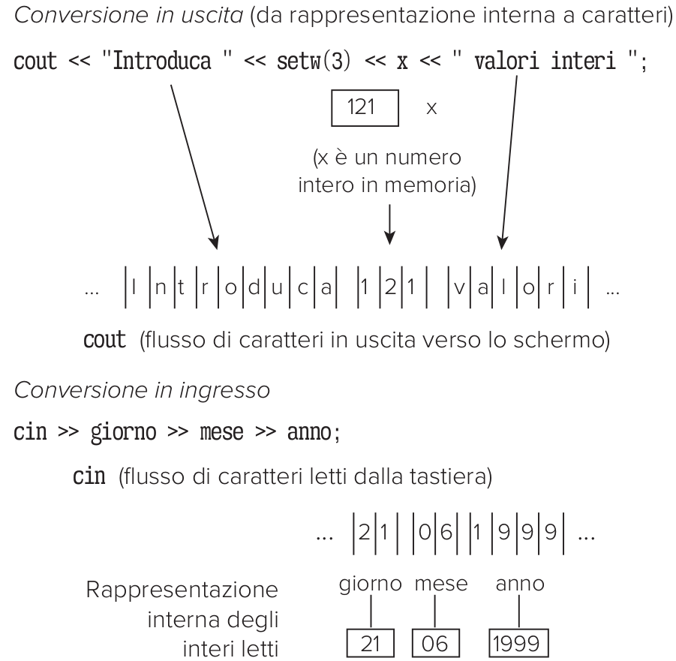
conversione di dati a/da flussi di caratteri

Slide 5
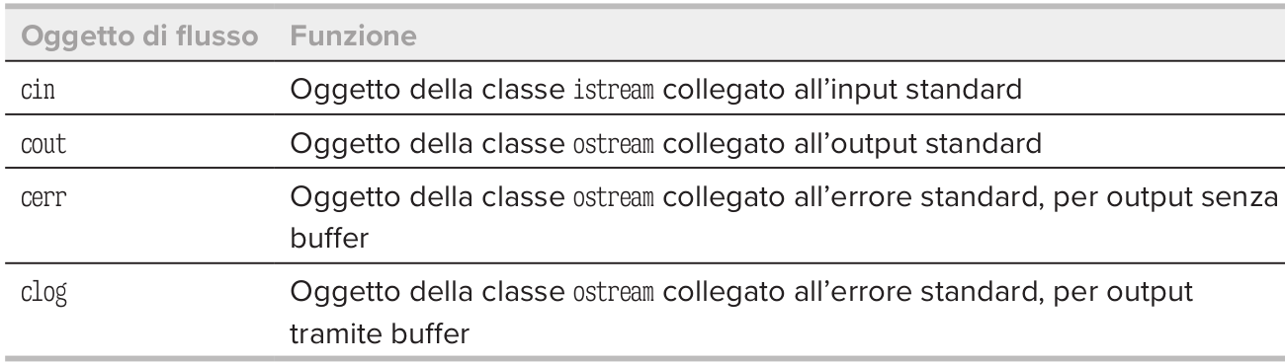
oggetti di <iostream>

Slide 6
istream
la classe istream permette di definire un flusso d'input e
contiene metodi per accettare dati in modo formattato e non formattato
per poter effettuare operazioni di input ad alto livello l’estrattore >> è sovraccaricato per tutti i tipi di dato fondamentali del C++: char, unsigned char, signed char, short, unsigned short, int, unsigned int, long, unsigned long, float, double, long double, stringhe e puntatori.

Slide 7
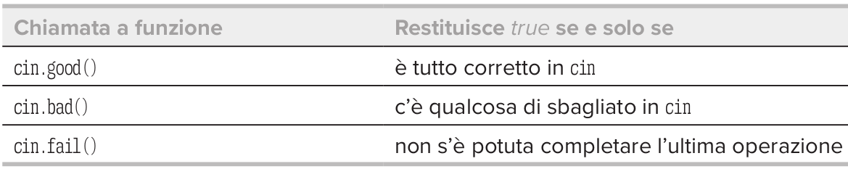
indicatori di stato

Slide 8
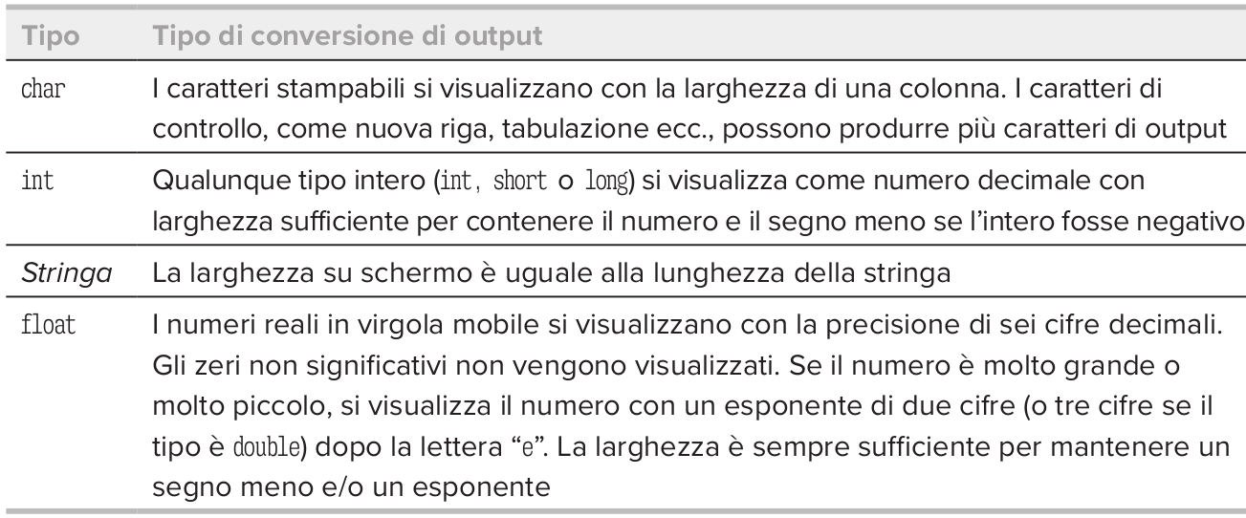
conversione in output di diversi tipi

Slide 9
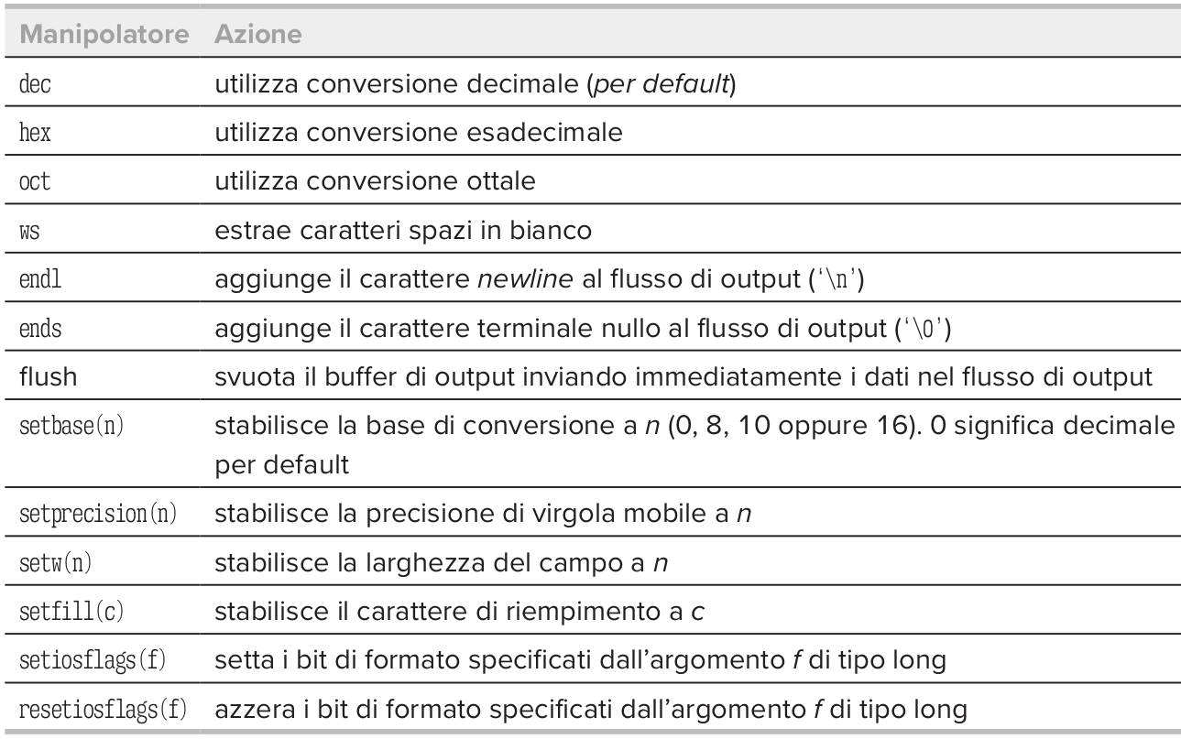
formattazione dell’output

Slide 10
I/O da file
un file è semplicemente un flusso esterno: una sequenza di bytes in
memoria di massa: se il file viene aperto per scriverci è un flusso di output,
se viene aperto per leggervi dentro è un flusso di input
tre classi:
  ifstream, per aprire un file di testo in lettura
  ofstream per aprire un file in scrittura
  fstream per aprire un file indistintamente
per aprire il file in lettura bisogna dichiarare un oggetto flusso ed associarlo ad un file:
ifstream fin ("demo");
l’oggetto si chiama fin ed è associato ad un file il cui nome è "demo"
per aprire il file in scrittura non basta dichiarare un oggetto flusso ed associarlo ad un file ma bisogna specificare anche la modalità d'apertura in un secondo parametro:
ofstream fout ("demo", ios::out);
perché un flusso ofstream in scrittura si può aprire in due modi:
output (ios::out) per sovrascrivere i file
ed append (ios::app).per continuare a scrivere nel file dopo la fine
per default, un file ofstream si apre in modo output:
ofstream fout ("demo");

Slide 11
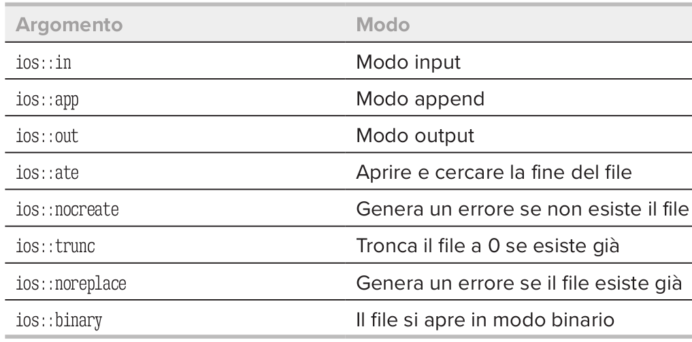
valori dell’argomento modo di open
le modalità di apertura sono comunque varie

Slide 12
I/O binario
files che rappresentano immagini, suoni o filmati, non sono file
di testo, ovvero i bytes non sono pensati per rappresentare testo
Per scrivere e leggere dati in formato binario da/a un file si utilizzano le funzioni:
  put()
  get()
  read()
  write()

Slide 13
accesso diretto al file
si può accedere direttamente ai singoli bytes dei flussi files
tramite le funzioni:
  seekg()
  tellg()
  con la seguente sintassi:
  istream& seekg (streampos pos);
  istream& seekg (streamoff scostamento, seekdir ind);
  streampos tellg();

